Slide 1

Использование интерактивных игр учителем на уроках по обучению грамоте в 1 классе.

Slide 2
«…Игра – это огромное светлое окно, через которое в духовный мир ребёнка вливается живительный поток представлений, понятий об окружающем мире. Игра – это искра, зажигающая огонёк пытливости и любознательности»
В.А.Сухомлинский

Slide 3
Игра – широкое и многогранное понятие. Дети играют не только тогда, когда бегают, соревнуются. Она может заключаться и в большом напряжении творческих способностей, воображения»
В.А. Сухомлинский

Slide 4


Slide 5

На что похожа буква?
Вот буква вроде шалаша,
Не правда ль, буква хороша!
И хоть она проста на вид,
А начинает алфавит.

Slide 6
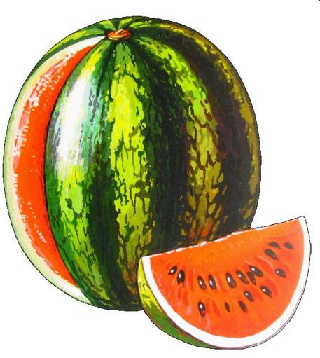
Загадки
Сам алый, сахарный,
Кафтан зелёный, бархатный…

Slide 7
Семь слов на букву «А»
А | Д | Р | Е | С | Ч | Т | П | Д | А
К | Й | Ц | Ъ | Б | Ь | Т | Н | Н | Л
У | Я | Ч | К | У | Р | Б | Ю | В | Ф
Л | Ж | Ь | Б | К | А | С | Т | Р | А
А | И | С | Т | Ю | Л | Ж | Щ | Ы | В
Ш | Щ | Ж | Х | Ъ | Ь | М | И | Ч | И
Ф | Ч | К | У | Н | Б | Ж | З | Ц | Т
Х | Щ | Ш | Ь | Т | О | М | Л | Ъ | Ф
Ч | Ц | Б | Ю | Ж | М | Щ | Ь | И | Г
А | Р | Б | У | З | Й | Ы | М | К | Р

Slide 8
Ребусы
ак 3 са
а | к | т | р | и | с | а

Slide 9
Игра «Дождик»
Цели игры: - учить группировать,
систематизировать
буквы по обозначению
ими различных звуков;
- учить давать характеристику
звукам;
- развивать речь, логическое
мышление, речь.
Игра использовалась на уроке обучения
грамоте «Звуки [р], [р’], буква Р, р» .

Slide 10


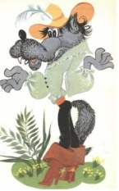
А
И
Р
О
К
У
Л
С
Ы
Н
Т

Slide 11
Игра «Собери цветы»
Цели игры: - учить детей составлять слова с
помощью слогов;
- добиваться усвоения знания того,
что в слове столько же слогов,
сколько и гласных ;
- развивать мышление, внимание,
речь.
Игра использовалась на уроке обучения
грамоте «Звуки [р], [р’], буква Р, р ».

Slide 12
















о
ма
и
аст
ро
ри
и
ки
ро
ры
ли
зы
сы
пи
ны
маш
ки
ли

Slide 13
Игра «Подарки Деда Мороза»
Цели: - учить давать характеристику
звука;
- находить местоположение звука
в слове.
Данная игра проводится на уроке обучения
грамоте «Звуки [д], [д’], буква Д, д».

Slide 14

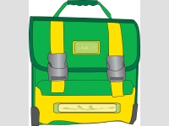




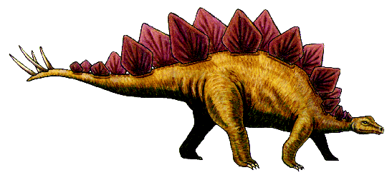
?

Slide 15
Игра «Наряди ёлку»
Цели: - формировать умение составлять
слова с помощью слогов;
развивать логическое мышление,
внимание, память.
Игра использовалась на уроке обучения грамоте
«Звуки [д], [д’], буква Д, д».

Slide 16
1. Запорошила дорожки,
Разукрасила окошки.
Наконец-то, ты, пришла,
К нам волшебница……
5. Белая звёздочка с неба упала.
Мне на ладошку легла - и пропала.
6. Растёт она вниз головою,
Не летом растёт, а зимою.
Но солнце её припечёт –
Заплачет она и умрёт.
2. Какой это мастер на стёкла нанёс
И листья, и травы, и заросли роз.
Пятиконечный предмет, которым украшают макушку ёлки.
7. Есть, ребята, у меня
Два серебряных коня.
Езжу сразу на обоих.
Что за кони у меня?
4. Всё лето стояли,
Зимы ожидали.
Дождались поры –
Помчались с горы.
8. Что любят получать дети
и взрослые в Новый Год?
МА
ЗИ
МО
РОЗ
ДА
ЗВЕЗ
ПО
ДАР
СО
КИ
КОНЬ
СУЛЬ
СНЕ
ЖИН
КА
КИ
САН
КИ
КА

Slide 17
Игра «Поймай рыбку»
Цели: - формировать умение отличать
звук [щ’] и букву Щ от звука [ш] и
буквы Ш;
- учиться читать слова с новой
буквой;
- развивать логическое мышление,
внимание.
Игра использовалась на уроке обучения
грамоте «Звук [щ’], буква Щ, щ».

Slide 18




. арф
. енок
кле . и
мо . ка
. епка
. апка
ко . ка
рома . ка
Щ
. ека
я . ик
Ш
Щ
Ш
Ш
Ш
Ш
. утка
. ётка
Щ
Щ
Щ
Ш
ро . а
ми . ка
Ш
Щ
Щ
Ш
Ш
Щ
Ш
Щ
Щ
Щ
Щ
Ш
Ш
старт
Ш
Щ
Ш
Щ

Slide 19
Игра «Ромашка»
Цель игры:
проверить, как дети
запомнили названия
произведений С.В.Михалкова
и умеют находить их среди
произведений других авторов;
- развивать внимание, память.
Игра использовалась на уроке обучения грамоте
(послебукварный период)«Творчество С.В.Михалкова».

Slide 20
Угомон
Теле-фон
Лапуся
А что у вас?
Мойдодыр
Котята
Другие авторы
Пута-ница
С.В. Михалков
Про мимозу
Бармалей
Фома
Доктор
Айболит
Мой щенок
Дядя Стёпа
Помощница
Муха
Цокотуха
Прививка

Slide 21
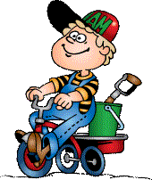

С.В.
Михалков
С.В.
Михалков
Мой
щенок
Котята
Мойдо-дыр
Мой
щенок
Про
мимозу
Угомон
А что у
вас?
Фома
Прививка
Дядя
Стёпа
Про
мимозу
Мойдо-дыр
Помощ-
ница
Котята
А что у вас?
Угомон
Помощ-
ница
Телефон
Лапуся
Прививка
Фома
Дядя
Стёпа
Лапуся
Телефон

Slide 22
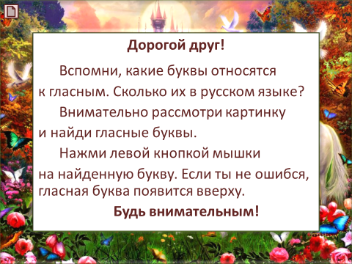

Slide 23
а
е
ё
и
о
у
ы
э
ю
я
Это цифра
э
Это согласная
ы
8
н
ю
о
и
Это согласная
а
я
в
Это цифра
Это цифра
1
6
с
ё
Это согласная
у
е
р
Это согласная

Slide 24




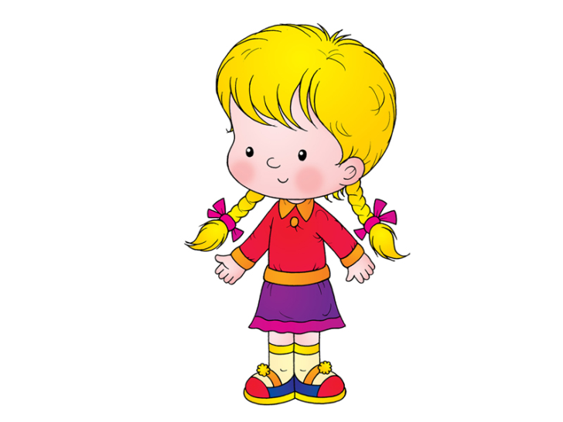
«Найди слова с заданным звуком»
Дидактическая задача: упражнять детей в выборе слов с заданным звуком, освоение способа интонационного выделения заданного звука в слове.
Навигация: - для перехода к заданиям в произвольном порядке используйте гиперссылки
- последовательный переход к следующему слайду осуществляется по стрелке;
- для возврата к перечню игр используйте управляющую кнопку , а к описанию игры -
Выбор слов в каждом задании осуществляется нажатием на предметные картинки в
верхней части слайда.
ЖЕЛАЮ УСПЕХОВ!
«Щ»
«Ж»
«Ш»
«Ц»
«Ч»

Slide 25

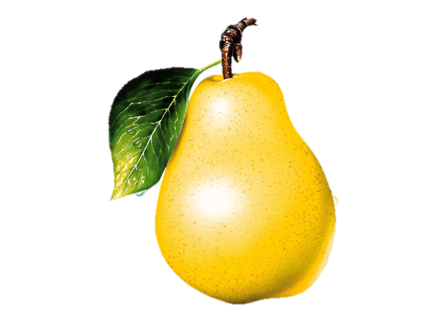
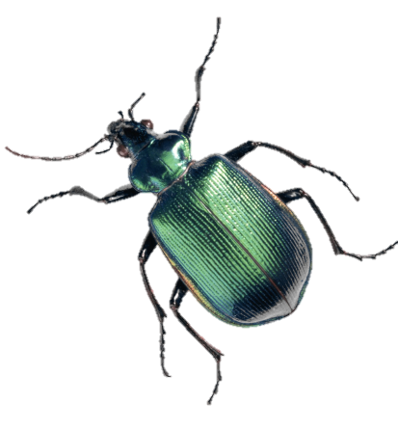



«Ж»
«Ж»

Slide 26

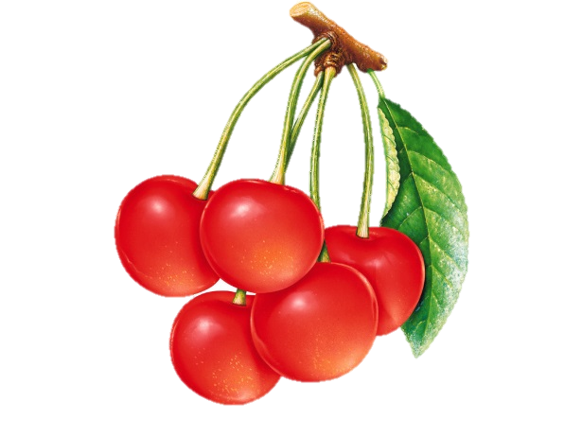
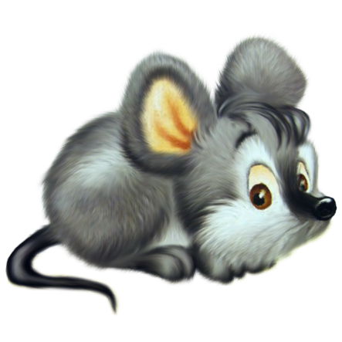

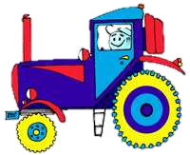

«Ж»
«Ш»

Slide 27


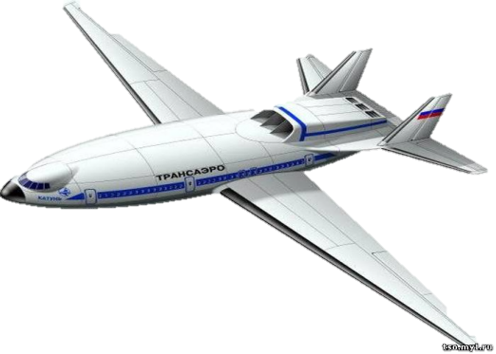


«Ж»
«Ц»

Slide 28


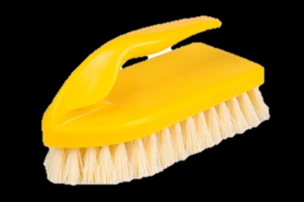
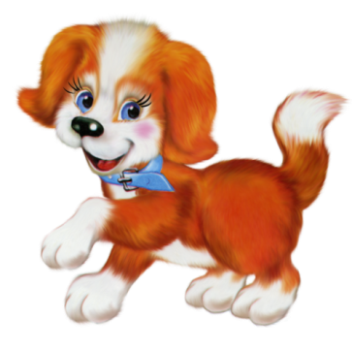

«Ж»
«Щ»

Slide 29

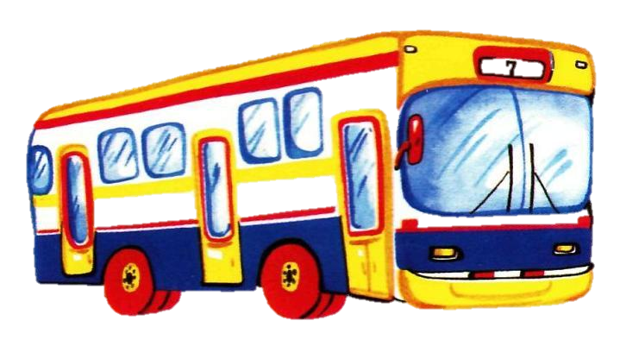



«Ж»
«Ч»

Slide 30
«Твёрдый – мягкий»
Дидактическая задача: развивать умение дифференцировать согласные звуки на твёрдые и мягкие, закреплять навыки интонационного выделения звука в слове.
Навигация: - для перехода к заданиям в произвольном порядке используйте гиперссылки
- последовательный переход к следующему слайду осуществляется по стрелке;
- для возврата к перечню игр используйте управляющую кнопку
а к описанию игры -
Выбор слов в каждом задании осуществляется нажатием
на предметы в верхней части слайда.
ЖЕЛАЮ УСПЕХОВ!
«М»
«Мь»
«С»
«Сь»
«З»
«Зь»
«Л»
«Ль»
«К»
«Кь»
«Д»
«Дь»
«Р»
«Рь»
«Н»
«Нь»

Slide 31

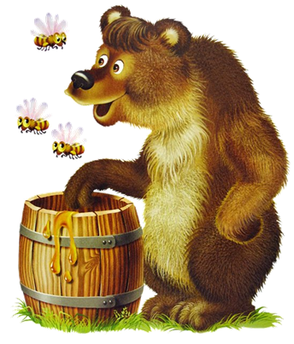
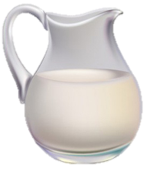



«М»
«М»

Slide 32
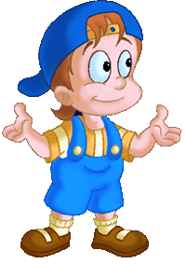


«Мь»

Slide 33

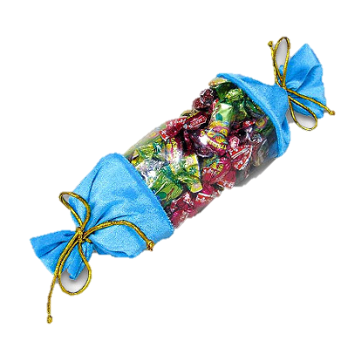
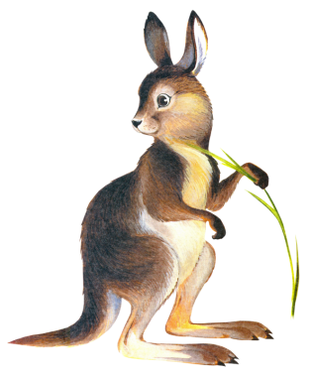
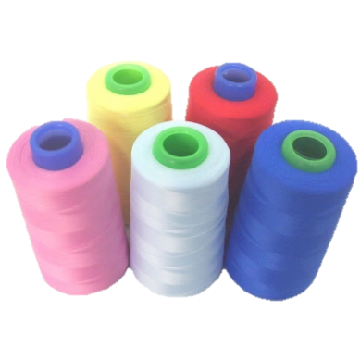
«Н»

Slide 34
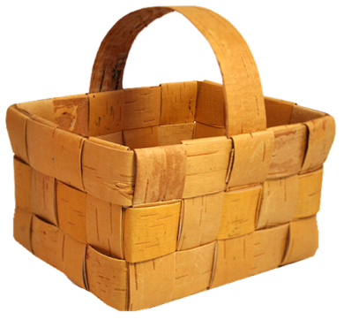


«Нь»

Slide 35







«Измерь слово»
Дидактическая задача: развивать у детей понятие «слог»; упражнять в делении слов на слоги, определении количества слогов в слове.
Навигация: - для перехода к заданиям в произвольном порядке используйте гиперссылки
- последовательный переход к следующему слайду осуществляется по стрелке;
- для возврата к перечню игр используйте управляющую кнопку ,
а к описанию игры -
Выбор слов в каждом задании осуществляется нажатием на предметные картинки в
правой части слайда.
ЖЕЛАЮ УСПЕХОВ!

Slide 36









Slide 37
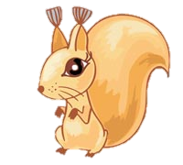



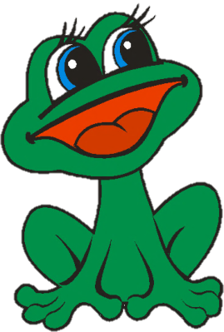


Slide 38
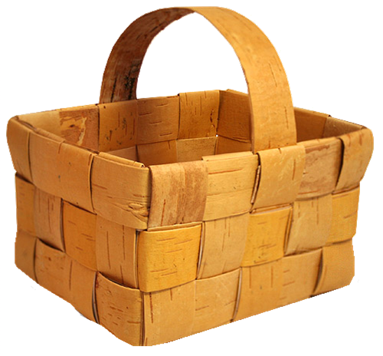







Slide 39

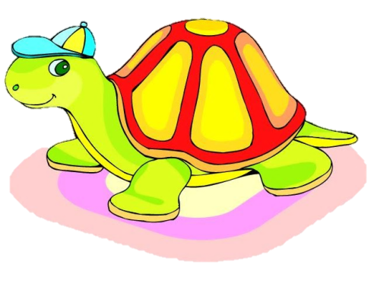





Slide 40
«Подбери слова»
Дидактическая задача: развивать навыки звукового анализа слов, дифференциации звуков на гласные, твёрдые и мягкие согласные.
Навигация: - последовательный переход к следующему слайду осуществляется по стрелке;
- для возврата к перечню игр используйте управляющую кнопку ,
а к описанию игры -
Выбор слов в каждом задании осуществляется нажатием на предметные картинки в
верхней части слайда.
ЖЕЛАЮ УСПЕХА!

Slide 41
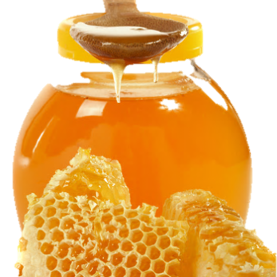


Slide 42



Slide 43
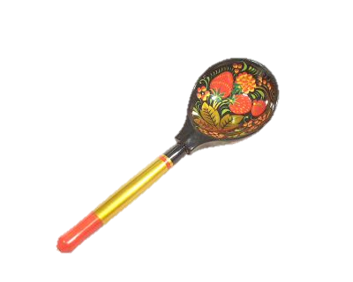
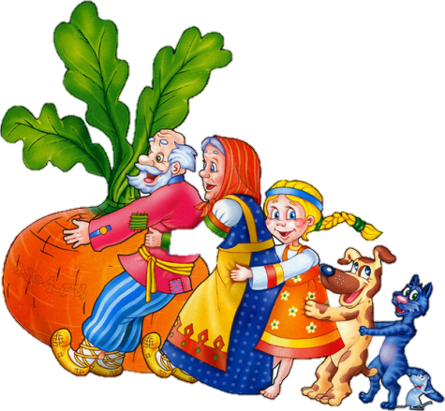

Slide 44
Учимся читать слоги с буквами в, п, к, с, л, р

Slide 45


Slide 46
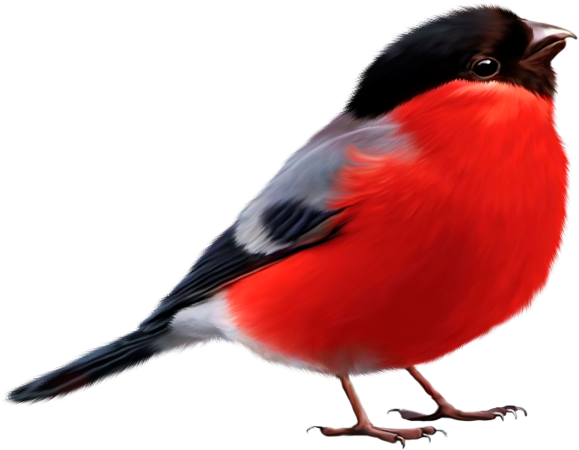
ы
о
В
у
а
и
е

Slide 47

ы
о
П
у
а
и
е

Slide 48



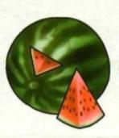
Развивающая игра
«Прочитай по первым буквам»
Часть 1 «Слова из 3-х букв»

Slide 49
Ребята!
Вам нужно назвать предмет и выделить первый звук. На клавиатуре найти букву, которая обозначат этот звук. Щёлкнуть на эту букву. Если буква выбрана верно, то она появится на карточке, если нет, то она начнёт мигать.
Переход на следующий слайд по
Желаю удачи!
Начать игру

Slide 50

Ш
А
Р
А
Б
В
Г
Д
Е
Ё
Ж
З
И
Й
К
Л
М
Н
О
П
Р
С
Т
У
Ф
Х
Ц
Ч
Ш
Щ
Ъ
Ы
Ь
Э
Ю
Я

Slide 51



Д
О
М
А
Б
В
Г
Д
Е
Ё
Ж
З
И
Й
К
Л
М
Н
О
П
Р
С
Т
У
Ф
Х
Ц
Ч
Ш
Щ
Ъ
Ы
Ь
Э
Ю
Я

Slide 52

Р
Е
К
А
А
Б
В
Г
Д
Е
Ё
Ж
З
И
Й
К
Л
М
Н
О
П
Р
С
Т
У
Ф
Х
Ц
Ч
Ш
Щ
Ъ
Ы
Ь
Э
Ю
Я

Slide 53




ВЫХОД
С
Л
О
Н
А
Б
В
Г
Д
Е
Ё
Ж
З
И
Й
К
Л
М
Н
О
П
Р
С
Т
У
Ф
Х
Ц
Ч
Ш
Щ
Ъ
Ы
Ь
Э
Ю
Я

Slide 54
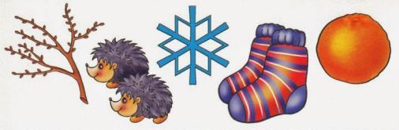
В
Е
С
Н
А
А
Б
В
Г
Д
Е
Ё
Ж
З
И
Й
К
Л
М
Н
О
П
Р
С
Т
У
Ф
Х
Ц
Ч
Ш
Щ
Ъ
Ы
Ь
Э
Ю
Я

Slide 55
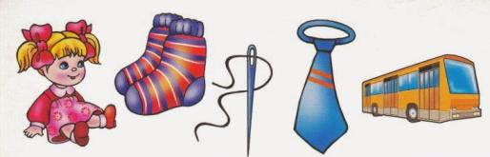
К
Н
И
Г
А
А
Б
В
Г
Д
Е
Ё
Ж
З
И
Й
К
Л
М
Н
О
П
Р
С
Т
У
Ф
Х
Ц
Ч
Ш
Щ
Ъ
Ы
Ь
Э
Ю
Я

Slide 56
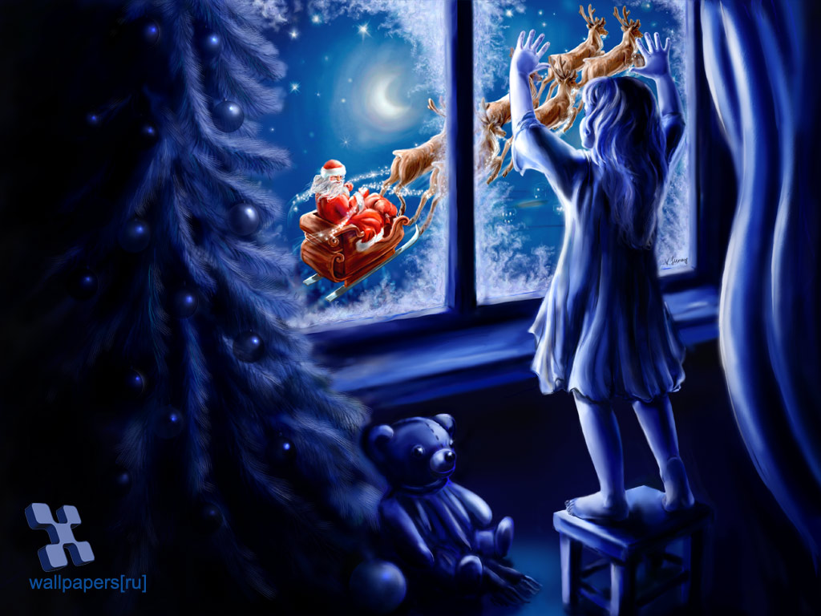
Последний слог за тобой
Ко …
-ни,- зы, -тик, -жа, -сы, -мар, -ра, -чан, …

Slide 57
Закончи предложение
Мама пошла в мага…
Таня учит уро…
Птицы вьют гнёз…

Slide 58
Цепочка слогов
Аст -ра, ра – ма, ма - ши – на, На – та – ша, ша – ры, ры – ба, ба – ран, ран – ка, ка – пус – та, та – рел – ки, ки – но, но – ги, ги - …

Slide 59


